Slide 1

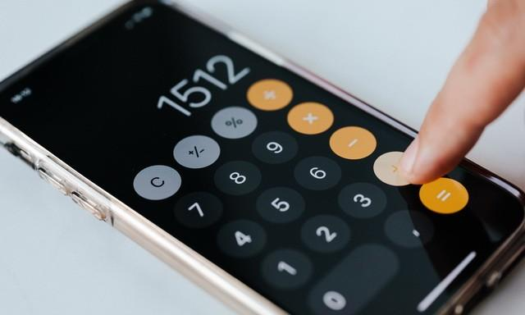
Projet Calculette sur JAVA
MOHAMED KERRAZ
PIERRE TUDELA
AGATHON FRAT LEPRINCE

Slide 2

Trello
Organisation des tâches
Permet de mettre des deadlines

Slide 3

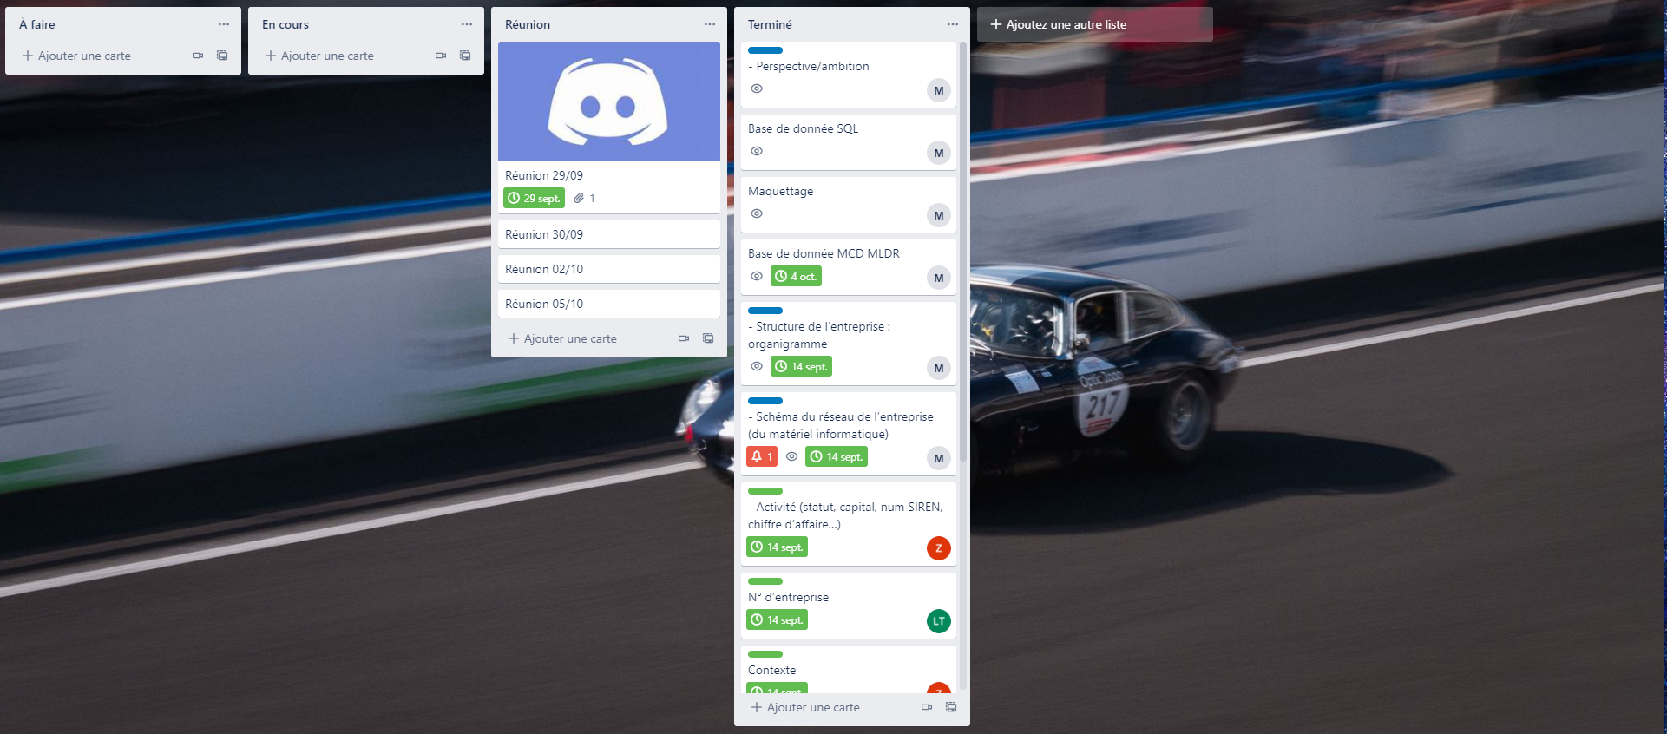
Gestion de notre
Code couleurs par priorité
Date limites
Listes par état de production

Slide 4
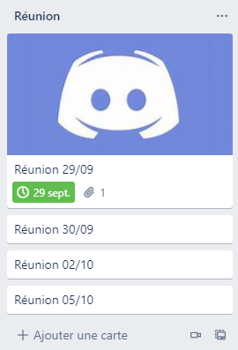

Planifications des rendez-vous
Objectifs des
rendez vous :
Une heure tous les 3 à 2 jours.
Afin de faire le point et vérifier l’avancée de chacun
Voir quels sont les problèmes rencontres et les résoudre ensembles.

Slide 5

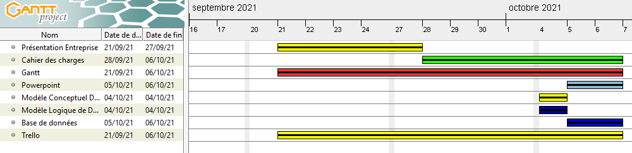
GANTT PROJECT

Slide 6


Outil utilisé :

Slide 7
Problèmes rencontrés
Erreur de placement des attributs:
L’appel des clés étrangères:
La connexion à la base de donnée
Affichage des infos sur les insertions de clés étrangères

Slide 8
Présentation du code

Slide 9
Présentation du code

Slide 10
Présentation du code

Slide 11
Présentation du code

Slide 12
MERCI D’AVOIR SUIVI !
Réalisé par Agathon Frat Le Prince, Pierre Tudela et Mohamed Kerraz

